Slide 1

КОЛЛЕКЦИИ
Занятие №5

Slide 2
План занятия
Что такое коллекции.
Списки. Особенности, реализация, встроенные функции для работы со списками.

Slide 3

Что такое коллекции?
Коллекция в Python — программный объект (переменная-контейнер), хранящая набор значений одного или различных типов, позволяющий обращаться к этим значениям, а также применять специальные функции и методы, зависящие от типа коллекции.
Стандартные встроенные коллекционные типы данных в Python: список (list), кортеж (tuple), строку (string), множества (set, frozenset), словарь (dict).

Slide 4
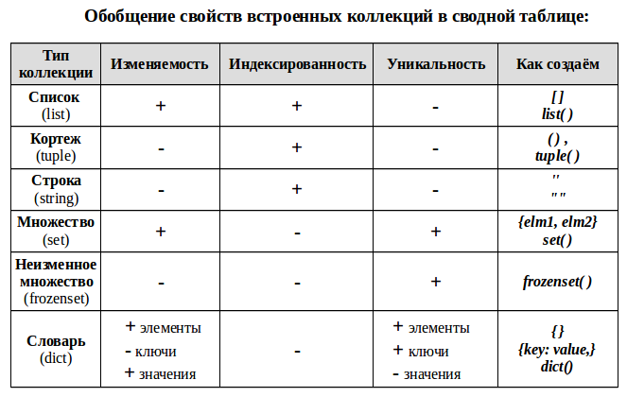

Slide 5
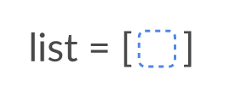
Списки
Списки в Python - упорядоченные изменяемые коллекции объектов произвольных типов (почти как массив, но типы могут отличаться).
Объявление списка – самый первый и главный этап его создания. Для объявления списка в Python существует несколько способов.

Slide 6


Вариант №1: Через литерал (выражение, создающее объект):
В данном примере мы создали список с заранее известными данными. Если нужен пустой список, в квадратных скобках ничего не указывается – elements = []
Вариант №2: Через функцию list():
В этом примере создается пустой список.

Slide 7
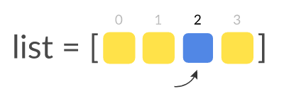
Обращение к элементу списка в Python
Некоторые операции, имеют два варианта выбора элемента: либо выбор непосредственно его по имени, либо обращение по индексу. Индексом называют его порядковый номер, начиная с нуля.
Существует также отрицательный индекс. Отрицательными индексами называют расположение элементов в списке справа налево
Отрицательным индексом удобно пользоваться, когда необходимо обратиться к последнему в списке элементу, не высчитывая его номер. Любой конечный элемент будет с индексом, равным -1

Slide 8
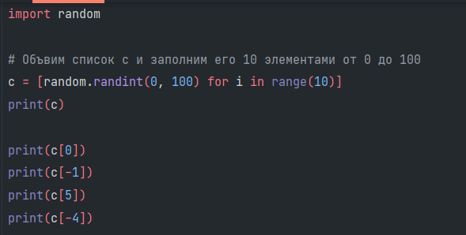
Пример программы

Slide 9
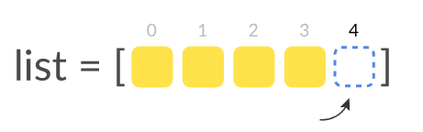
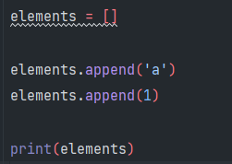
Добавление в список
Для того, чтобы добавить новый элемент в список, используется list.append(x) , где list – список, x – нужное значение.

Slide 10
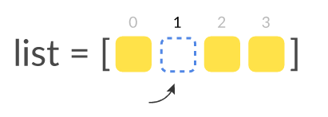

Добавление в список на указанную позицию
Немаловажно обратить внимание на метод list.insert(i, x) , где list – список, i – позиция, x – нужное значение.

Slide 11
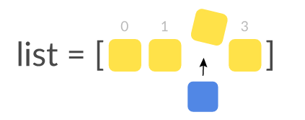

Изменение элементов списка
Изменение элементов списка происходит следующим образом: нужно выбрать элемент по индексу (порядковому номеру элемента) и присвоить новое значение.

Slide 12
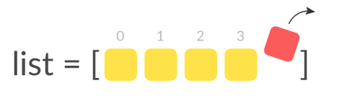


Удаление элемента из списка
Для удаление из списка используют инструкцию del list[i] , где list – список, i – индекс (позиция) элемента в списке.
Еще один способ удаления из списка – list.remove(x) , где list – список, x – значение, которое нужно удалить.

Slide 13
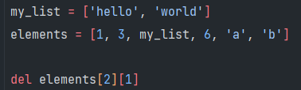
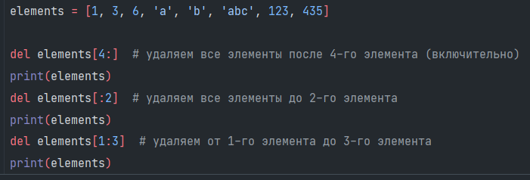

Удалять можно как из текущего списка, так и из вложенных списков:
Можно удалять целыми диапазонами:

Slide 14
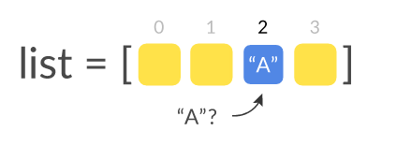
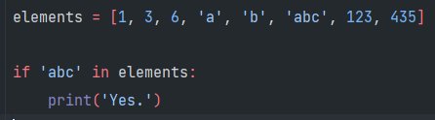
Как проверить наличие элемента в списке
Для того, чтобы проверить существование какого-либо элемента в списке, нужно воспользоваться оператором in . Рассмотрим на примере:

Slide 15
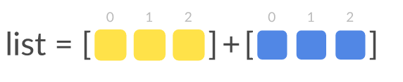
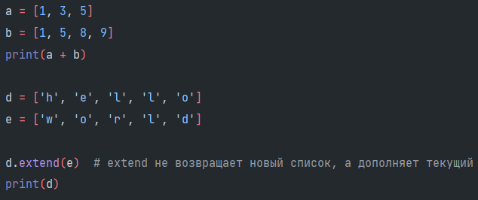
Объединение списков
Списки в Python можно объединят с помощью оператора + или метода extend . Выглядит это так:

Slide 16
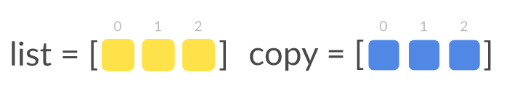
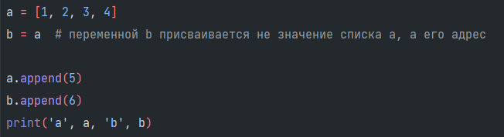
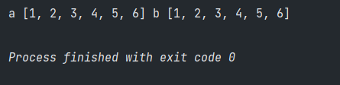
Копирование списка в Python
Если вы захотите скопировать список оператором = , вы скопируете не сам список, а только его ссылку.

Slide 17
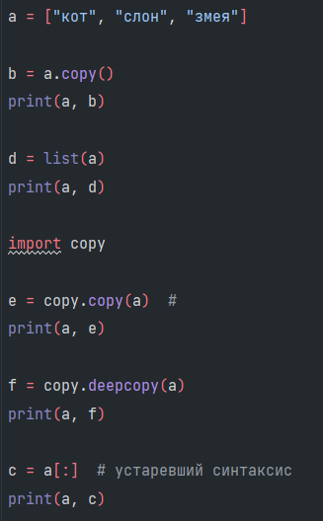
Для копирования списков можно использовать несколько вариантов:
elements.copy() – встроенный метод copy (доступен с Python 3.3);
list(elements) – через встроенную функцию list() ;
copy.copy(elements) – функция copy() из пакета copy;
elements[:] – через создание среза (устаревший синтаксис);

Slide 18
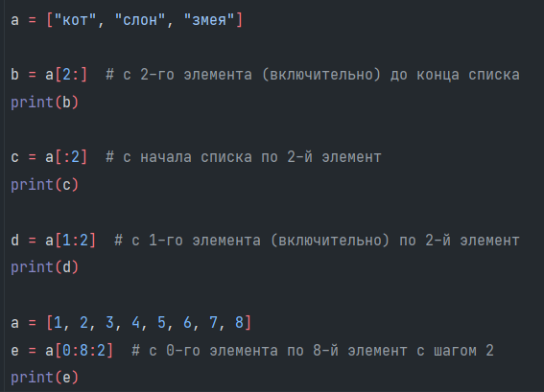
Скопировать часть списка можно с помощью срезов. Есть несколько вариантов использования:

Slide 19
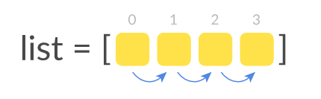
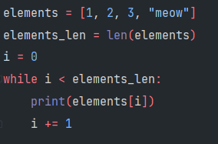

Цикл по списку
Для перебора списков в Python есть два цикла: for и while.
Из примеров ниже можем сделать вывод, что конструкция for выглядит заметно компактнее, чем while

Slide 20

Методы списков
list.append(x) – позволяет добавлять элемент в конец списка;
list1.extend(list2) – предназначен для сложения списков;
list.insert(i, x) – служит для добавления элемента на указанную позицию( i – позиция, x – элемент);
list.remove(x) – удаляет элемент из списка (только первое вхождение);
list.clear() – предназначен для удаления всех элементов (после этой операции список становится пустым []);
list.copy() – служит для копирования списков.
list.count(x) – посчитает количество элементов x в списке;
list.index(x) – вернет позицию первого найденного элемента x в списке;
list.pop(i) - удалит элемент из позиции i ;
list.reverse() – меняет порядок элементов в списке на противоположный;
list.sort() – сортирует список;

Slide 21
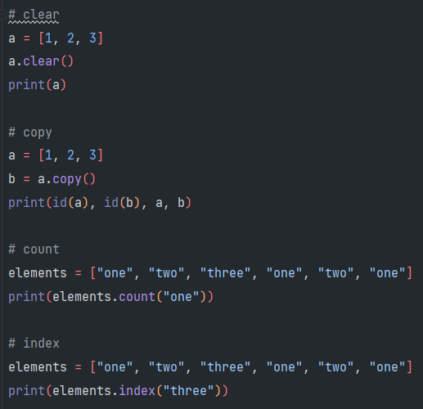

Slide 22
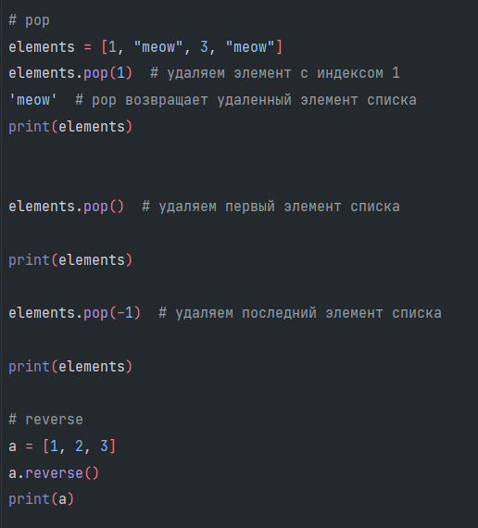

Slide 23
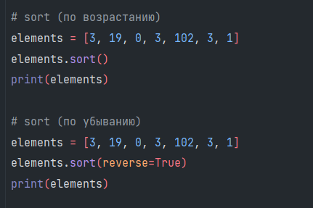

Slide 24

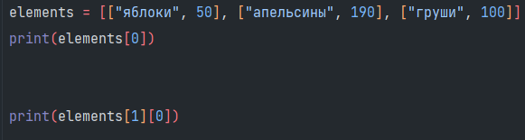
Вложенные списки
Список может содержать объекты разных типов: числовые, буквенные, а также списки. Список списков выглядит следующим образом:
Для обращения к элементу вложенного списка нужно использовать два индекса: первый указывает на индекс главного списка, второй — индекс элемента во вложенном списке. Вот пример:

Slide 25
Задание №1 Дан список некоторых целых чисел, найдите значение 20 в нем и, если оно присутствует, замените его на 200. Обновите список только при первом вхождении числа 20.

Slide 26
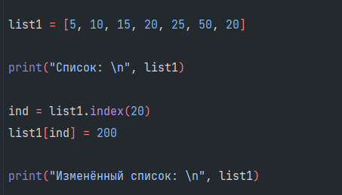
Решение
Мы можем использовать метод index(), который позволит получить индекс первого вхождения некоторого объекта (в нашем случае числа 20). Затем просто изменим элемент списка с этим индексом до нужного нам значения (то есть 200)

Slide 27
Задание №2
Список из 7 цифр. Если четных цифр в нем больше чем нечетных, то найти сумму всех его цифр, если нечетных больше, то найти произведение 1 3 и 6 элемента.

Slide 28
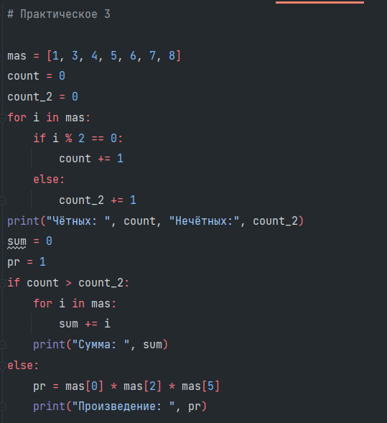
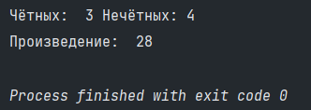
Решение и результат :

Slide 29
Задание №3
Найти совпадающие элементы двух списков.
a = [5,[1,2],2,'r',4,'ee']
b = [4,'we','ee',3,[1,2]]
Эти значения записать в новый список

Slide 30
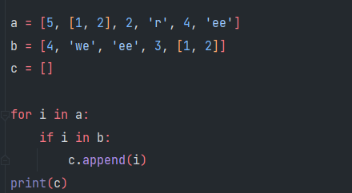
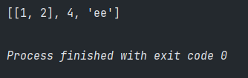
Решение

Slide 31
Задание №5
Даны 2 списка:
a = [4,6,'pу','tell',78]
b = [44,'hello’,56,'exept’,3]
Выполнить следующие операции:
Сложить два списка
Добавьте элемент 6 на 3 позицию.
Удалите все текстовые переменные
4. Посчитайте количество элементов списка

Slide 32
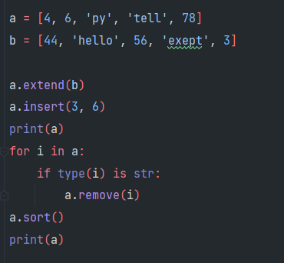
Решение

